Slide 1

Изменения в экзаменационной работе ОГЭ 2020 г. по географии и особенности подготовки к ней
БАРАБАНОВ ВАДИМ ВЛАДИМИРОВИЧ
научный сотрудник лаборатории социально-гуманитарного образования ФГБНУ «Институт стратегии развития образования РАО»

Slide 2

Изменения в КИМ ОГЭ 2020 г. связаны с тем, что их содержание определяется на основе ФГОС ООО
(приказ Минобрнауки России от 17.12.2010 № 1897) с учётом Примерной основной образовательной программы основного общего образования.
В КИМ обеспечена преемственность проверяемого содержания с Федеральным компонентом государственного стандарта основного общего образования по географии
В спецификации КИМ через «/» указаны контролируемые предметные результаты ФК ГОС предметные результаты ФГОС

Slide 3
Количество заданий в экзаменационной работе не изменилось
Из 30 заданий экзаменационной работы 19 остались без изменений
Изменена последовательность заданий
В 6 заданиях изменена форма записи ответа : вместо заданий с кратким ответом в виде одной цифры включены задания с ответом в виде числа или последовательности цифр.
Включено 5 новых заданий, том числе мини-тест из трёх заданий проверяющий сформированность умений работать с текстом географического содержания (умений проводить поиск и интерпретацию информации (локализация объекта в пространстве), систематизацию, классификацию, анализ и обобщение имеющейся в тексте информации, использовать информацию из текста с привлечением ранее полученных географических знаний для решения различных учебных и практико-ориентированных задач).

Slide 4
Задания с изменённой формой записи ответа Задание 14
Проверяется знание и понимание природных и антропогенных причины возникновения геоэкологических проблем и защите людей от стихийных природных и техногенных явлений

Slide 5
Задания с изменённой формой записи ответа Задание 14
0
Подборка тренировочных заданий в учебном пособии «География. Основной Государственный Экзамен. Готовимся к итоговой аттестации.» включает все основные типы заданий для этой позиции:

Slide 6
Задания с изменённой формой записи ответа Задание 14
Подборка тренировочных заданий в учебном пособии «География. Основной Государственный Экзамен. Готовимся к итоговой аттестации.» включает все основные типы заданий для этой позиции:

Slide 7
Задания с изменённой формой записи ответа Задание 15
Проверяется знание и понимание природных и антропогенных причины возникновения геоэкологических проблем, мер по сохранению природы

Slide 8
Задания с изменённой формой записи ответа Задание 15
Подборка тренировочных заданий в учебном пособии «География. Основной Государственный Экзамен. Готовимся к итоговой аттестации.» включает все основные типы заданий для этой позиции:

Slide 9
Задания с изменённой формой записи ответа Задание 15
Подборка тренировочных заданий в учебном пособии «География. Основной Государственный Экзамен. Готовимся к итоговой аттестации.» включает все основные типы заданий для этой позиции:

Slide 10
Задания с изменённой формой записи ответа Задание 21
Проверяется умение выделять (узнавать) существенные признаки географических объектов и явлений / овладение базовыми географическими понятиями и знаниями географической терминологии

Slide 11
Задания с изменённой формой записи ответа Задание 21
Подборка тренировочных заданий в учебном пособии «География. Основной Государственный Экзамен. Готовимся к итоговой аттестации.» включает все основные типы заданий для этой позиции:

Slide 12
Задания с изменённой формой записи ответа Задание 21
Подборка тренировочных заданий в учебном пособии «География. Основной Государственный Экзамен. Готовимся к итоговой аттестации.» включает все основные типы заданий для этой позиции:

Slide 13
Задания с изменённой формой записи ответа.
Задание 22
Проверяется умение находить информацию, необходимую для изучения разных территорий Земли, их обеспеченности природными и человеческими ресурсами /использовать источники географической информации (статистические), необходимые для решения учебных задач

Slide 14
Задания с изменённой формой записи ответа Задание 22
Подборка тренировочных заданий в учебном пособии «География. Основной Государственный Экзамен. Готовимся к итоговой аттестации.» включает все основные типы заданий для этой позиции:

Slide 15
Задания с изменённой формой записи ответа Задание 22
Подборка тренировочных заданий в учебном пособии «География. Основной Государственный Экзамен. Готовимся к итоговой аттестации.» включает все основные типы заданий для этой позиции:

Slide 16
Задания с изменённой формой записи ответа Задание 24
Проверяется знание и понимание особенностей населения России / умение использовать географические знания для описания существенных признаков разнообразных явлений и процессов в повседневной жизни, положения и взаиморасположения объектов и явлений в пространстве

Slide 17
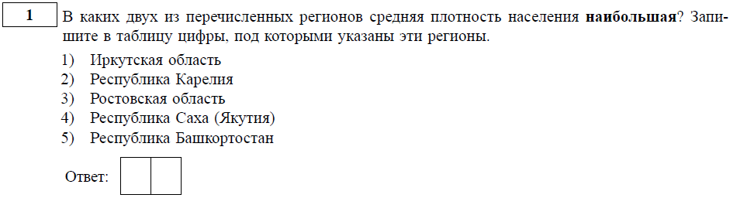
Задания с изменённой формой записи ответа Задание 24
Подборка тренировочных заданий в учебном пособии «География. Основной Государственный Экзамен. Готовимся к итоговой аттестации.» включает все основные типы заданий для этой позиции:

Slide 18
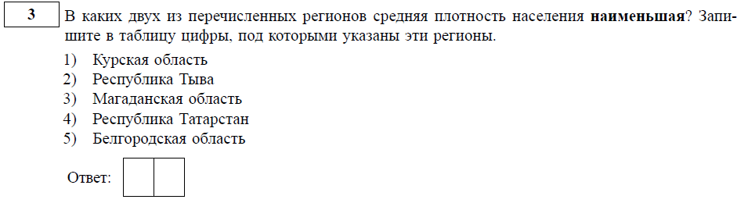
Задания с изменённой формой записи ответа Задание 24
Подборка тренировочных заданий в учебном пособии «География. Основной Государственный Экзамен. Готовимся к итоговой аттестации.» включает все основные типы заданий для этой позиции:

Slide 19
Задания с изменённой формой записи ответа Задание 26
Проверяется знание и понимание особенностей основных отраслей хозяйства, природно-хозяйственных зон и районов /система знаний о свойствах, признаках, размещении основных географических объектов

Slide 20
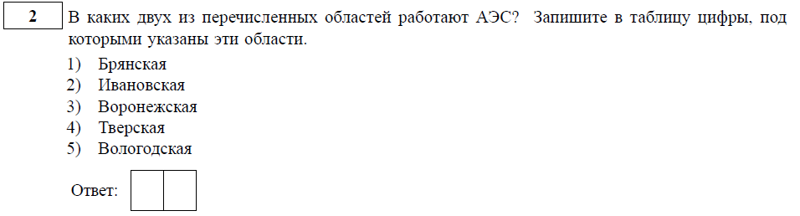
Задания с изменённой формой записи ответа Задание 26
Подборка тренировочных заданий в учебном пособии «География. Основной Государственный Экзамен. Готовимся к итоговой аттестации.» включает все основные типы заданий для этой позиции:

Slide 21
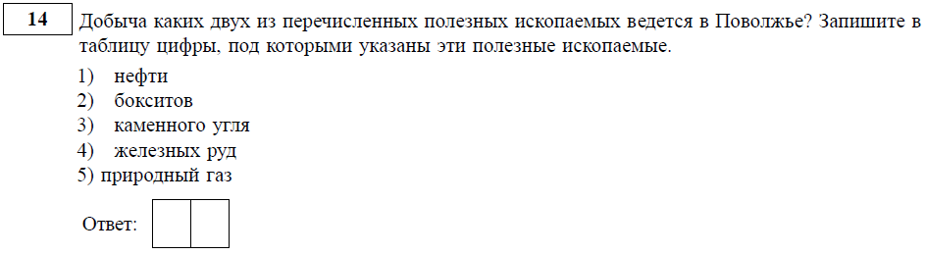
Задания с изменённой формой записи ответа Задание 26
Подборка тренировочных заданий в учебном пособии «География. Основной Государственный Экзамен. Готовимся к итоговой аттестации.» включает все основные типы заданий для этой позиции:

Slide 22
Новые задания
Задание 2
Проверяется специфики географического положения России /умение использовать географические знания для описания положения и взаиморасположения объектов и явлений в пространстве

Slide 23
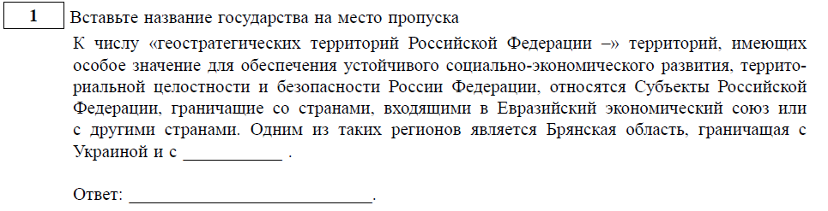
Новые задания
Задание 2
Подборка тренировочных заданий в учебном пособии «География. Основной Государственный Экзамен. Готовимся к итоговой аттестации.» включает все основные типы заданий для этой позиции:

Slide 24
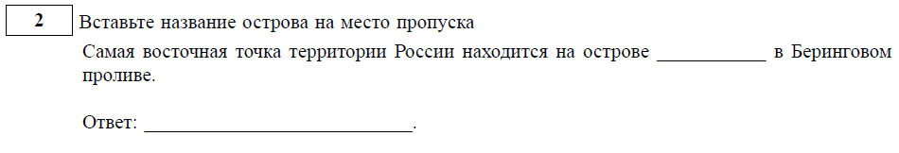
Новые задания
Задание 2
Подборка тренировочных заданий в учебном пособии «География. Основной Государственный Экзамен. Готовимся к итоговой аттестации.» включает все основные типы заданий для этой позиции:

Slide 25
Новые задания
Задание 3
Проверяется знание и понимание особенностей природы России / умение сравнивать изученные географические объекты и явления на основе выделения их существенных признаков

Slide 26
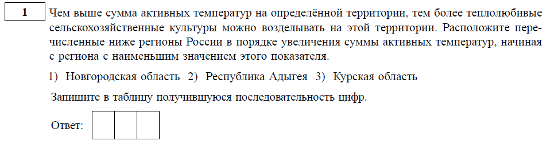
Новые задания
Задание 3
Подборка тренировочных заданий в учебном пособии «География. Основной Государственный Экзамен. Готовимся к итоговой аттестации.» включает все основные типы заданий для этой позиции:

Slide 27
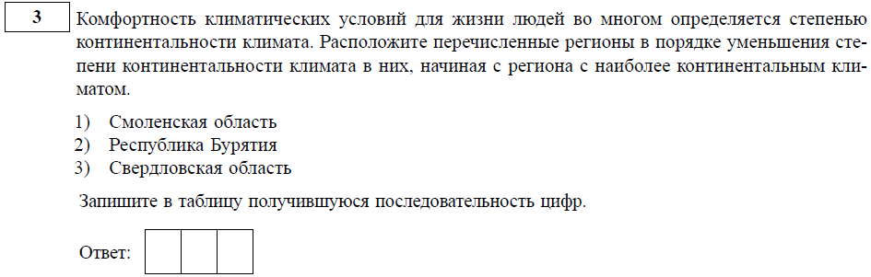
Новые задания
Задание 3
Подборка тренировочных заданий в учебном пособии «География. Основной Государственный Экзамен. Готовимся к итоговой аттестации.» включает все основные типы заданий для этой позиции:

Slide 28
Новые задания
Задания 27-28

Slide 29
Новые задания
Задания 27-28

Slide 30
Новые задания
Задание 27
Проверяется умение определять на карте местоположение географических объектов / умение определять географическое положения и взаиморасположение объектов и явлений в пространстве

Slide 31
Новые задания
Задание 28
Проверяется знание и понимание основных географических понятий и терминов; умение приводить примеры: природных ресурсов, их использования и охраны, крупнейших сырьевых и топливно- энергетических баз, районов и центров производства важнейших видов продукции / овладение базовыми географическими понятиями и знаниями географической терминологии, умение классифицировать географические объекты и явления на основе их известных характерных свойств, умение использовать географические знания для описания существенных признаков разнообразных явлений и процессов в повседневной жизни

Slide 32
Новые задания
Задание 29
Проверяется умение объяснять существенные признаки географических объектов и явлений / умение устанавливать взаимосвязи между изученными природными, социальными и экономическими явлениями и процессами / умение объяснять влияние изученных географических объектов и явлений на качество жизни человека и качество окружающей его среды

Slide 33
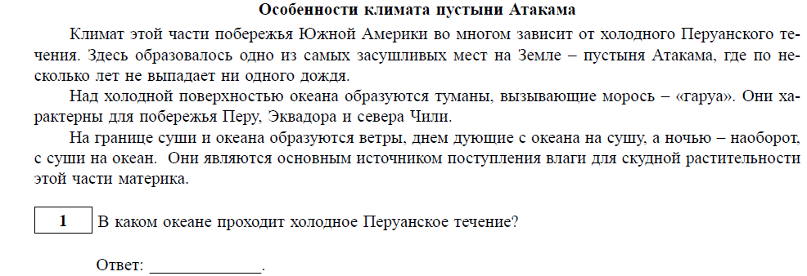
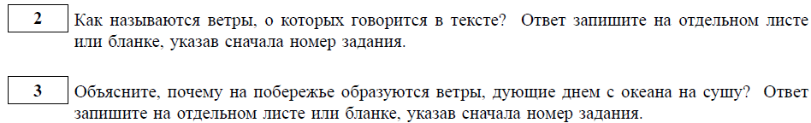
Примеры новых заданий 27-29

Slide 34
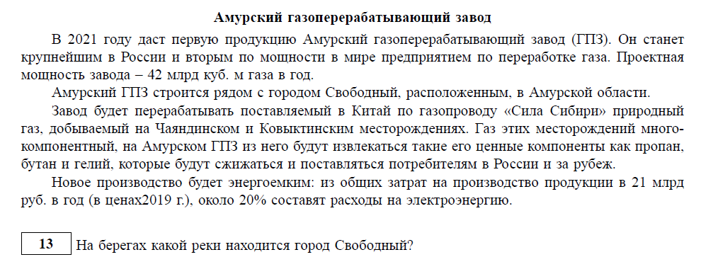
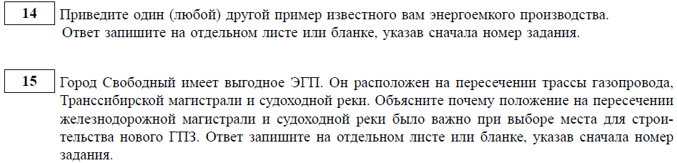
Примеры новых заданий 27-29

Slide 35

Учебное пособие «География. Основной Государственный Экзамен. Готовимся к итоговой аттестации.»
Включает:
- более 300 тренировочных заданий в тематической подборке и ответы к ним;
5 типовых вариантов с ответами и критериями оценивания заданий с развёрнутыми ответами

Slide 36


СПАСИБО ЗА ВНИМАНИЕ!

